Slide 1
迎新报告
吴 昊
导师：詹乃军

Slide 2
工作方向
一、可判定性、判定算法
带字符串-整数转化函数的字符串约束求解问题 + 扁平约束
Presburger算术带指数函数的拓展
给出了判定算法、复杂度分析
在投Acta Informatica期刊
二、混成系统验证：（类）不变式的生成
程序（离散系统）符号不变式生成：借助实代数几何+递推关系求解
准备投JSC期刊
ODE（连续系统）数值（类）不变式生成：借助（非）凸优化、多项式优化等方法

Slide 3
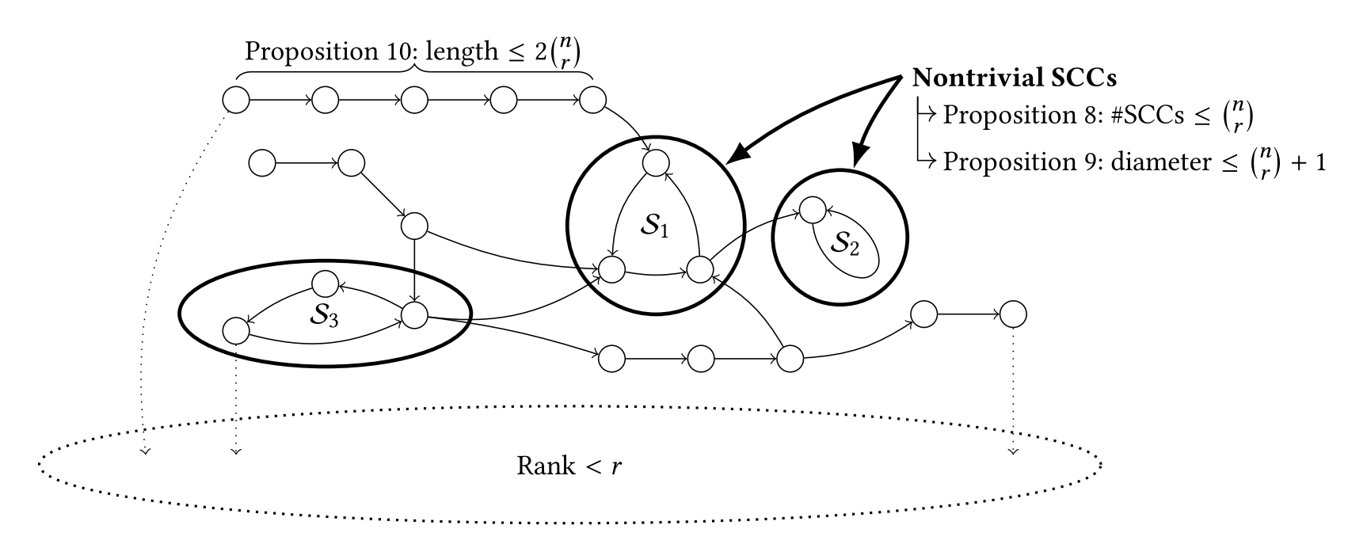

认识感受
对于理论问题的研究，很依赖数学基础。
Leslie Lamport: learn as much math as possible.
Polynomial Invariants for Affine Programs [James Worrell2018LICS]
但学习数学要详略得当。
数学关注$∃$, 计算机关注$∃$且可有效计算(effectively computable)
Notes:
本科 数学分析、线性代数

Slide 4
谢谢！
wuhao@ios.ac.cn
17771411015

